Slide 1
Trường Tiểu học An Thạnh 1B
Tổ 5
Chào mừng quí thầy cô về dự giờ lớp 1
Giáo viên: Huỳnh Hoàng Giang

Slide 2
Thứ ba, ngày 12 tháng 2 năm 2025
Môn: Giáo dục thể chất
Bài 5: Vận động phối hợp của các khớp (tiết 5)

Slide 3
Yêu cầu của bài học
Qua bài học sẽ giúp các em:
- Biết và thực hiện được các động tác xoay của các khớp.
- Biết phối hợp làm việc nhóm, đoàn kết, giúp đỡ nhau trong quá trình tập luyện.
- Chăm ngoan, nghiêm túc trong học tập.

Slide 4
KHỞI ĐỘNG

Slide 5
LUYỆN TẬP

Slide 6
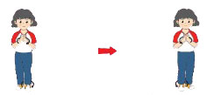

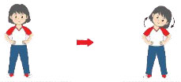
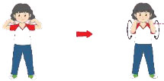
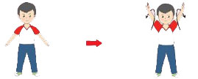
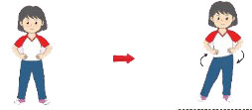

Xoay khuỷu tay
Xoay cổ
Xoay cổ tay, cổ chân
Xoay vai
Xoay cánh tay
Xoay hông
Xoay gối

Slide 7
VẬN DỤNG
Hình nào thể hiện động tác xoay khớp gối ?
Hình 1
Hình 2
Hình 3
Hình 4

Slide 8
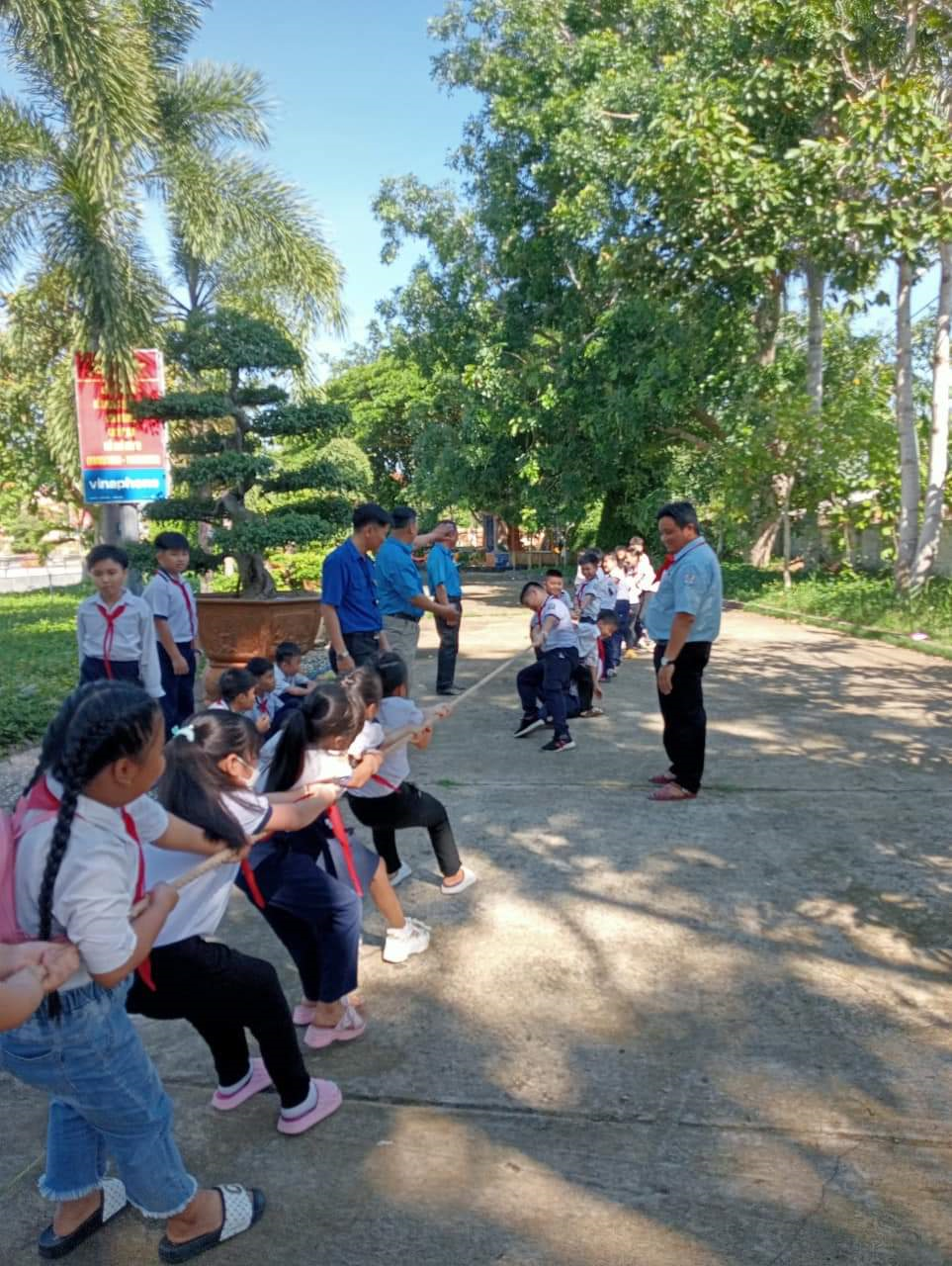
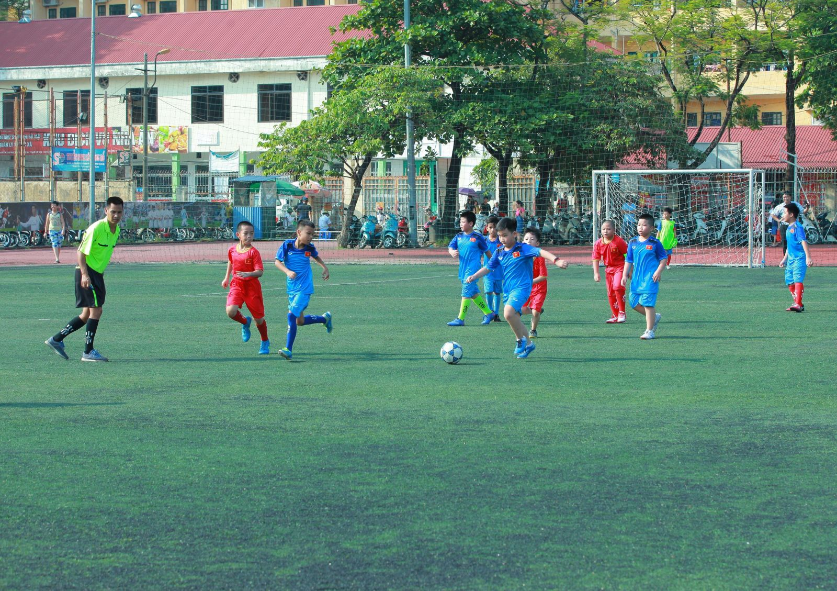
Nói những gì em nhìn thấy trong tranh?
Các bạn đang chơi trò chơi kéo co
Các bạn đang chơi đá bóng

Slide 9
Cảm ơn quí thầy cô

